Slide 1
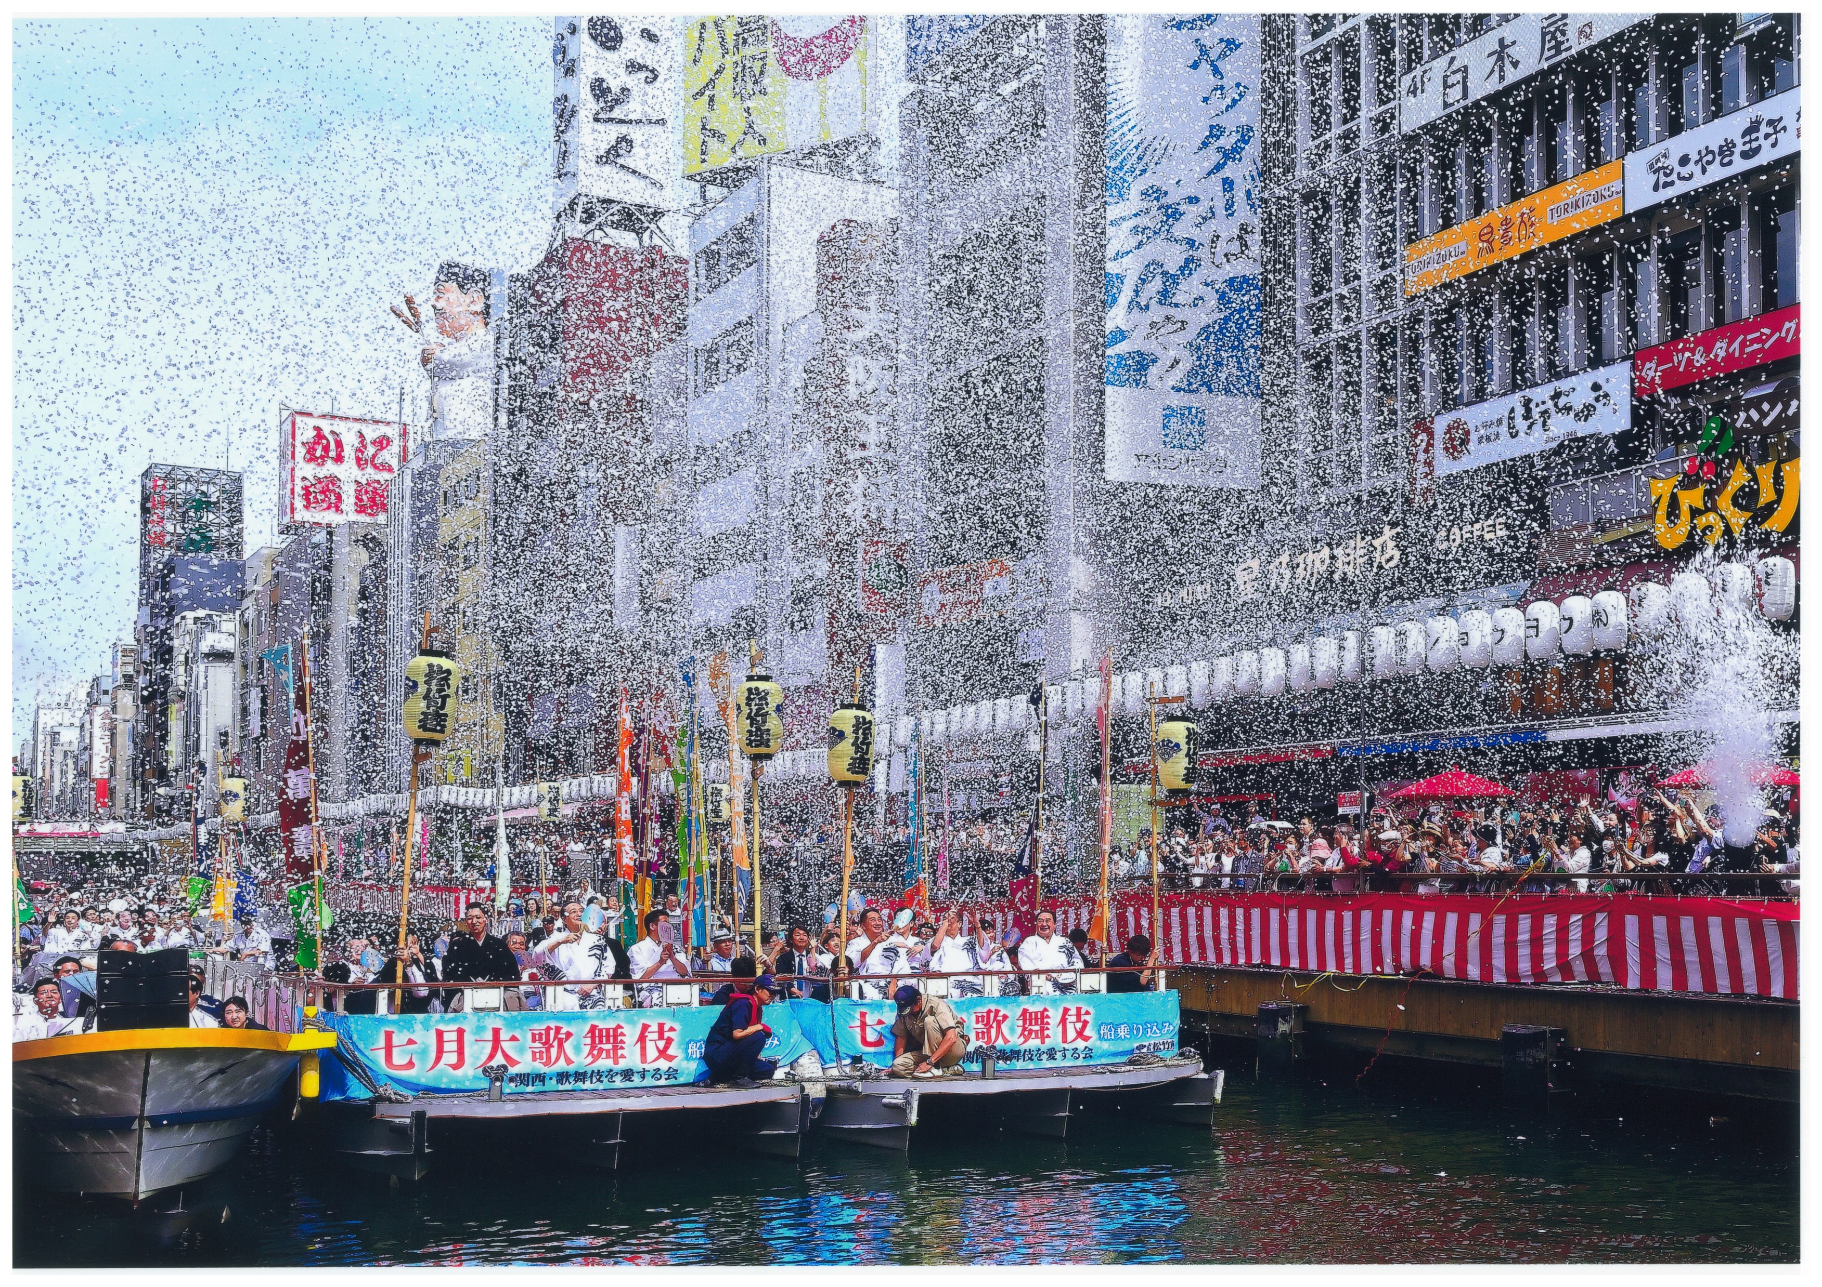

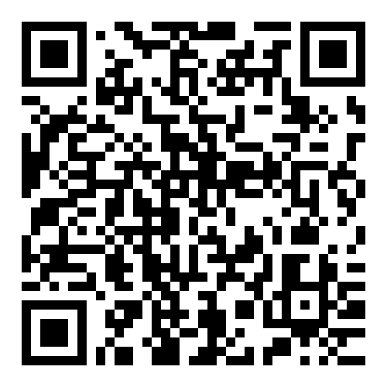
(第14回 大阪川の日フォトコンテスト 最優秀賞：大阪府知事賞)
第15回大阪川の日
フォトコンテスト
📱
📸
大阪府では河川愛護月間である７月にむけ
河川に親しみを抱いていただく取組として
大阪川の日フォトコンテストを開催し
府民のみなさんで撮影した川の写真を募集します。
作品募集！！
Ⓒ2014 大阪府もずやん
募集テーマ
大阪の川の魅力を伝える写真
応募期間
令和８年４月24日（金曜日）から令和８年６月10日（水曜日）まで
賞
最優秀賞：大阪府知事賞 １点
優秀賞 ：大阪府都市整備部長賞 １点
その他の賞 数点
募集要項
下記URLまたは横のQRコードから必ずご確認ください
https://www.pref.osaka.lg.jp/moyo/o130110/000013.html
お問い合わせ：大阪府 河川室 河川環境課 管理グループ
TEL (06)6944-9304 E-mail: kasen-g22@sbox.pref.osaka.lg.jp

